Slide 1
“走出去”后的试探 徒 4：1-4

Slide 2
祈祷/Prayer

Slide 3
一、“走出去”前的准备 1章 二、“走出去”后的装备 2章 三、“走出去”后的挑战 3章 四、“走出去”后的拦阻 4：1-22 五、 “走出去”后的果效 4：23-37 1、挂心教会，关心神的仆人 2、他们的祷告是：大放胆量，讲论神道 3、甘心奉献 4：32

Slide 4
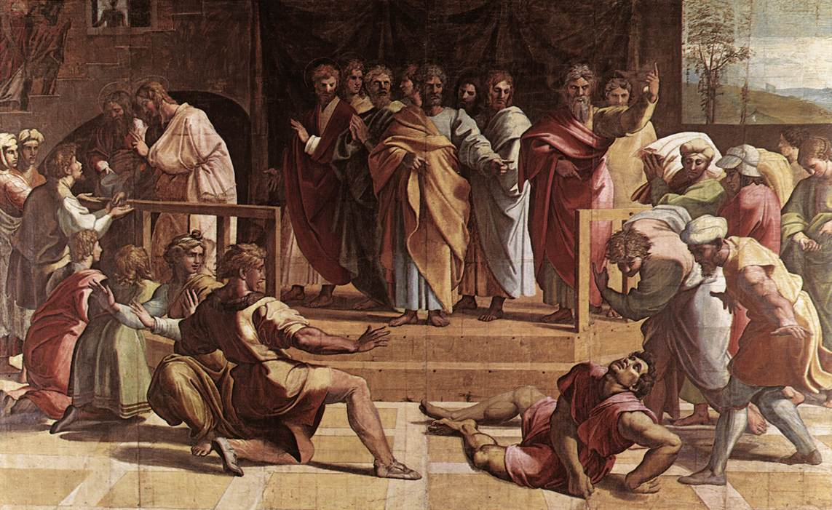
一、亚拿尼亚和撒非拉的谎言 5：1-2，7-8

Slide 5
5：1有一个人，名叫亚拿尼亚，同他的妻子撒非喇，卖了田产。 希腊文“ δέ ” 英文翻译 ：but/now/and NIV: Now a man named Ananias... ASV: But a certain man named Ananias… JND: But a certain man… KJV: But a certain man named Ananias… YLT: And a certain man… NWB: But a certain man named Ananias… RSV: But a man named Ananias… WEB: But a certain man named Ananias…

Slide 6
4：32那许多信的人，都是一心一意的，没有一人说，他的东西有一样是自己的，都是大家公用。34内中也没有一个缺乏的，因为人人将田产房屋都卖了，把所卖的价银拿来，放在使徒脚前。 5:1（但是）有一个人，名叫亚拿尼亚，同他的妻子撒非喇，卖了田产。2把价银私自留下几分，他的妻子也知道，其余的几分，拿来放在使徒脚前。

Slide 7
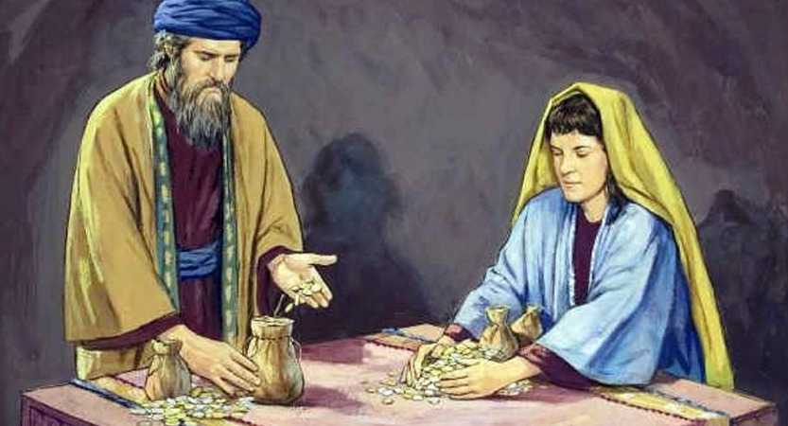

Slide 8
二、亚拿尼亚和撒非拉被责备 5：3-4；9节 3彼得说，亚拿尼亚为什么撒但充满了你的心，叫你欺哄圣灵，把田地的价银私自留下几分呢？4田地还没有卖，不是你自己的吗？既卖了，价银不是你作主吗？你怎么心里起这意念呢？你不是欺哄人，是欺哄神了。

Slide 9
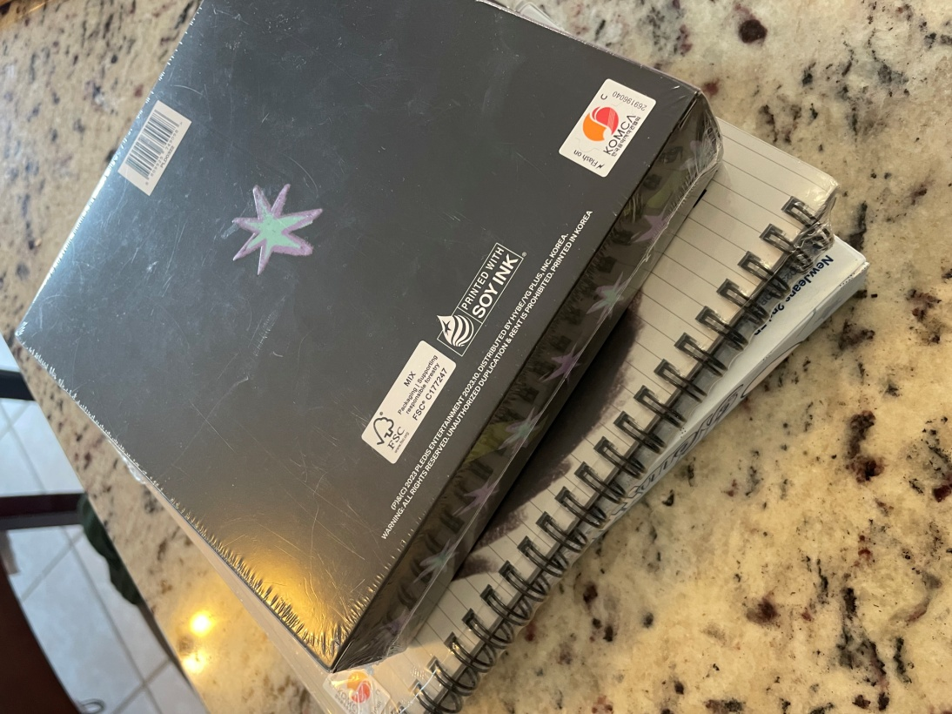
雅1：14但各人被试探，乃是被自己的私欲牵引诱惑的。15私欲既怀了胎，就生出罪来。罪既长成，就生出死来。

Slide 10
4田地还没有卖，不是你自己的吗？既卖了，价银不是你作主吗？你怎么心里起这意念呢？你不是欺哄人，是欺哄神了。

Slide 11
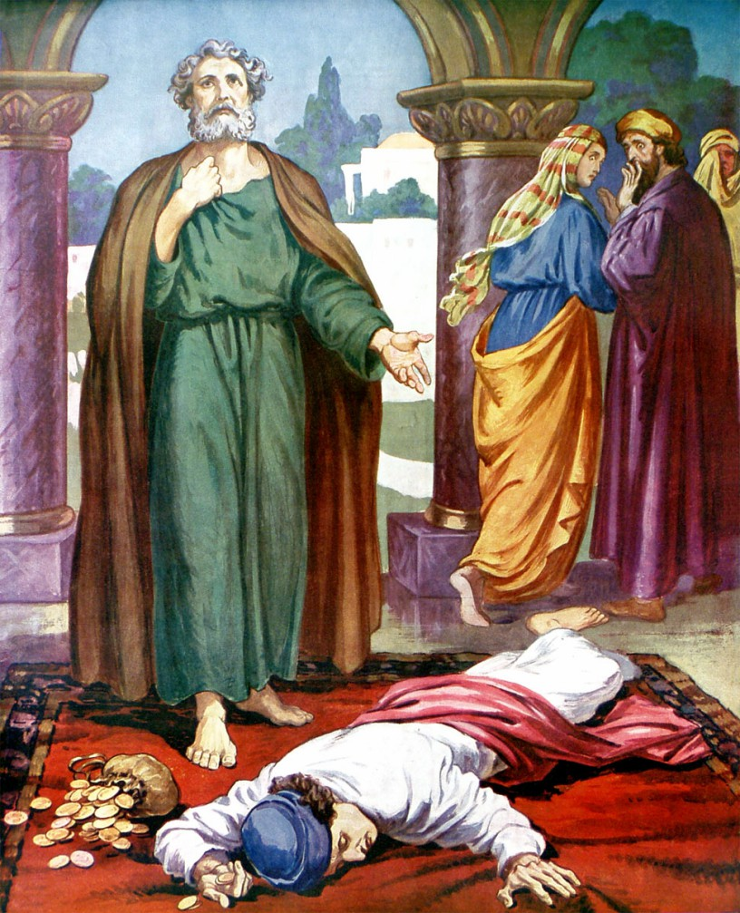
三、亚拿尼亚和撒非拉的结局 5:5-6,10-11节 5亚拿尼亚听见这话，就仆倒断了气。听见的人都甚惧怕。6有些少年人起来，把他包裹抬出去埋葬了。

Slide 12
一、

Slide 13
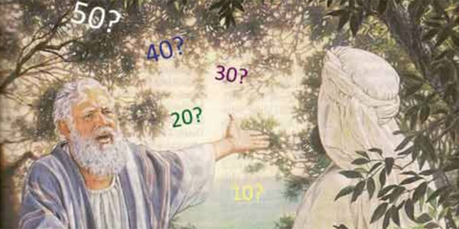
23亚伯拉罕近前来，说……假若那城里有五十个义人，你还剿灭那地方吗……我再说这一次，假若在那里见有十个呢？他说，为这十个的缘故，我也不毁灭那城。

Slide 14
总结 Summary

